Slide 1
界面原型
G16

Slide 2
界面原型的用处
在设计界面时，设计师与用户仅通过文字和语言来描述设计的界面可能回比较抽象，指向性也不明确。因此在需求设计阶段，设计师通过界面原型可以更好的与客户沟通，也可以让团队直接减少沟通上的问题

Slide 3
市面上常见的界面原型设计工具
Solidify
DreamWeaver
Pencil
Framer
AxureRP

Slide 4
AxureRP8
Axure RP是一个专业的快速原型设计工具。Axure代表美国Axure公司；RP则是Rapid Prototyping（快速原型）的缩写。
Axure RP是美国Axure Software Solution公司旗舰产品，是一个专业的快速原型设计工具，让负责定义需求和规格、设计功能和界面的专家能够快速创建应用软件或Web网站的线框图、流程图、原型和规格说明文档。作为专业的原型设计工具，它能快速、高效的创建原型，同时支持多人协作设计和版本控制管理

Slide 5
问题： Axure RP的RP是什么意思？ 英语全称是什么？
答：RP是快速原型的缩写
英语全称： Rapid Prototyping

Slide 6
AxureRP8的好处
简单易学，不需要学习代码，不需要学代码也能实现交互效果
可以直接输出页面，可以简单的查看效果
页面逻辑关系清晰，处理方便

Slide 7
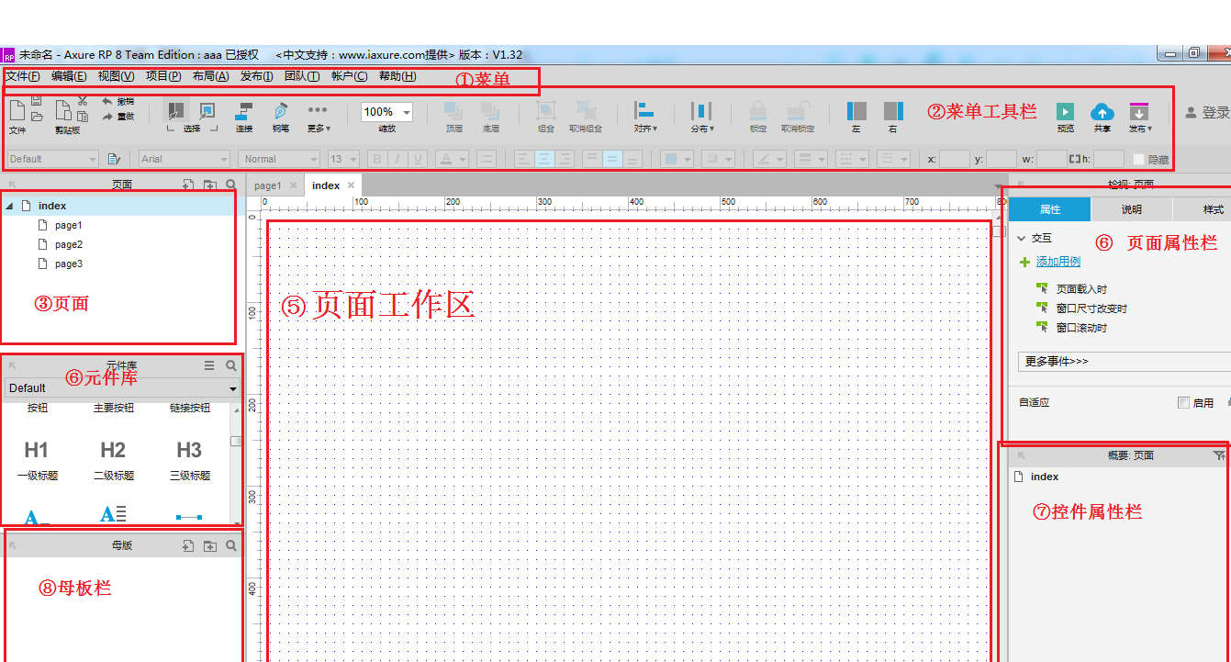
AxureRP8界面

Slide 8
AxureRP8界面
菜单栏
工具按钮栏
页面
此栏显示你设计的页面及页面之间的树状关系，页面的上下文菜单可以删除页面，改名等。

Slide 9
AxureRP8界面
页面工作区：页面设计区，可以打开多个页面，点击页面标签，右键上下文菜单包括了打开关闭页面的操作。双击页面地图栏的页面，工作区打开该页面。
页面属性栏：输入页面注释，设置页面事件，页面属性。
元件库：构成页面的元素，各种控件，拖动到页面上需要的位置。

Slide 10
AxureRP8界面
控件属性栏：每个控件的属性设置栏,包括三项：A:控件说明B: 事件设置 C控件属性：包括位置、字体、对齐、分组。
母板栏：在整个系统界面的设计中，有一些内容可能会在多个页面中重复出现，这时我们就可以把页面做成模版使用

Slide 11
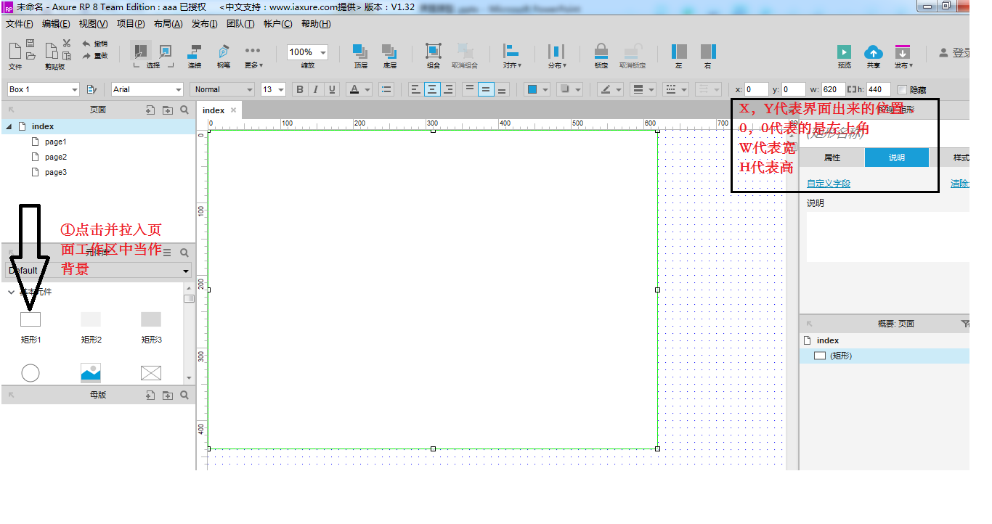
AxureRP8简易使用

Slide 12
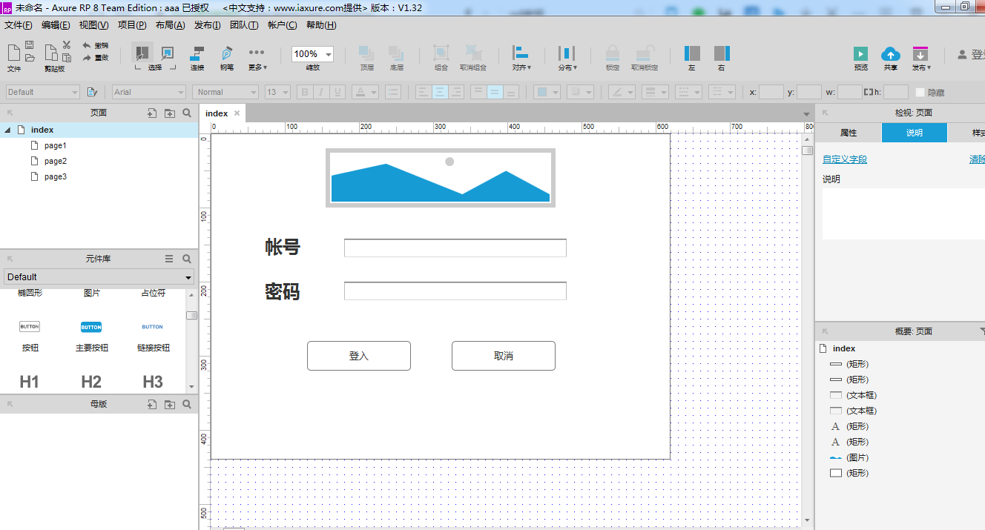
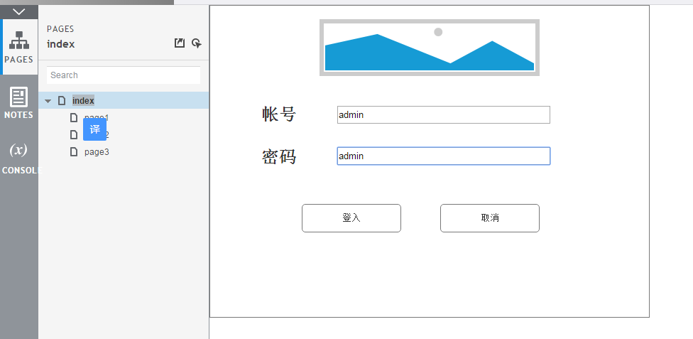
AxureRP8简易使用

Slide 13
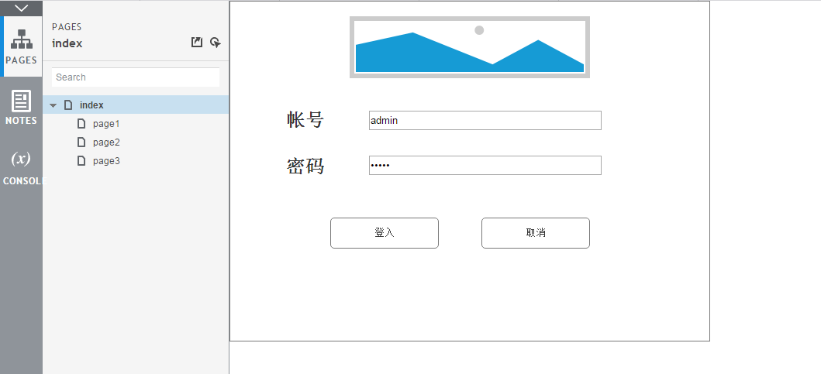
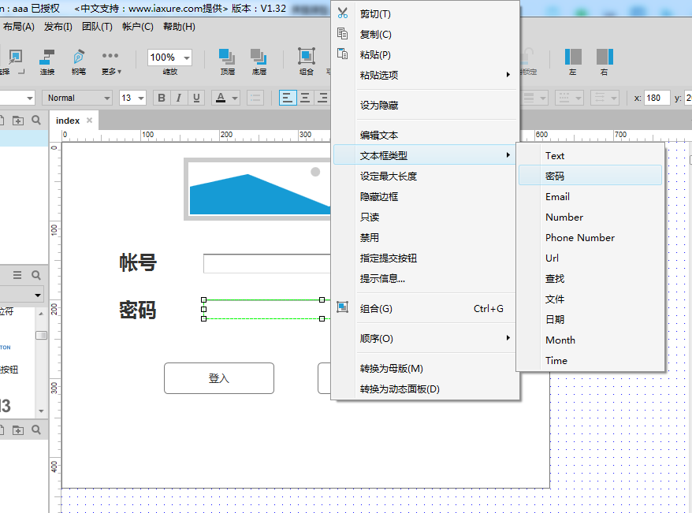
AxureRP8简易使用

Slide 14
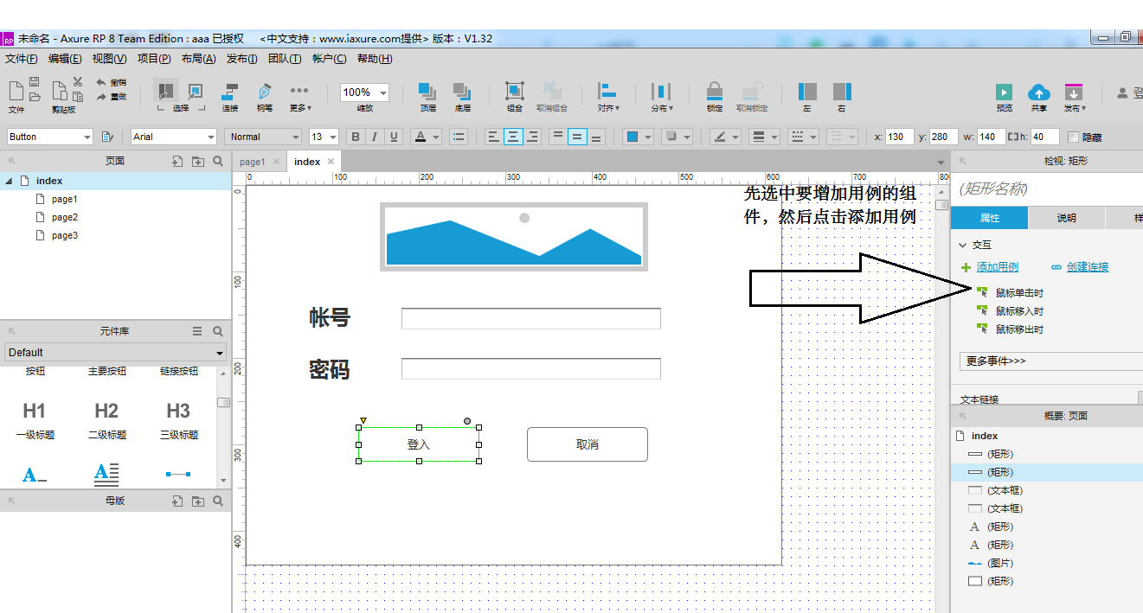
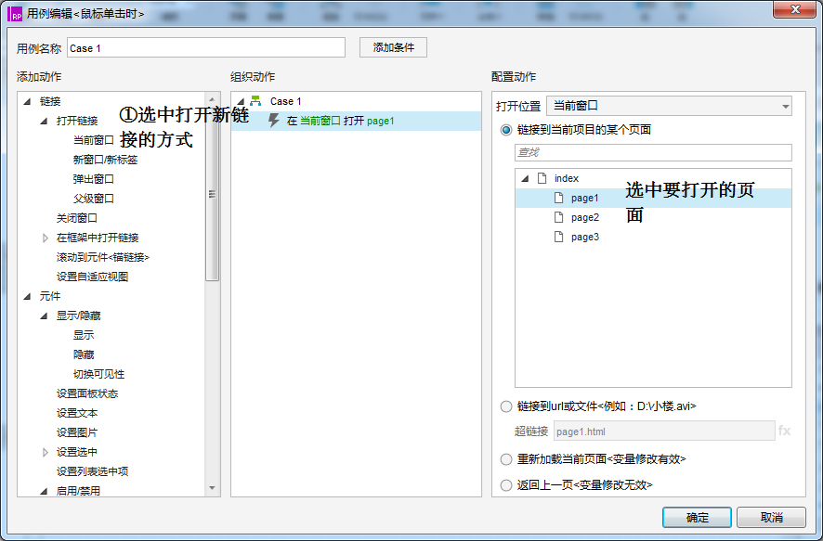
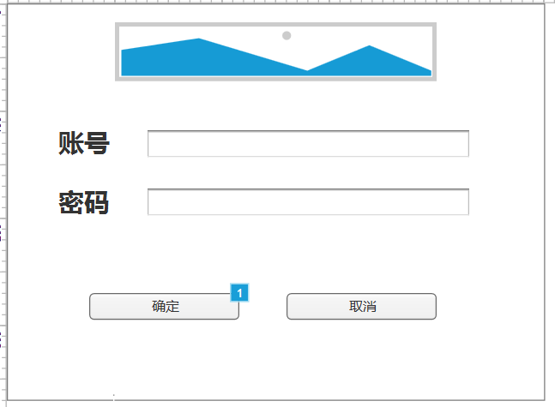
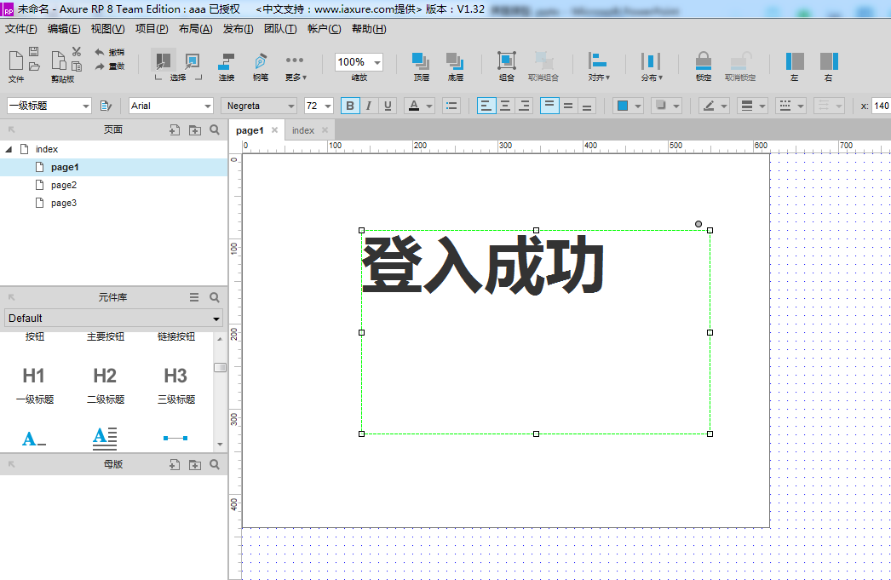
AxureRP8简易使用

